Slide 1
Gaia
Gardening In App

Slide 2
Agenda
Introduction
Structure
기능 및 UI
한계점 및 향후 계획
Demo

Slide 3
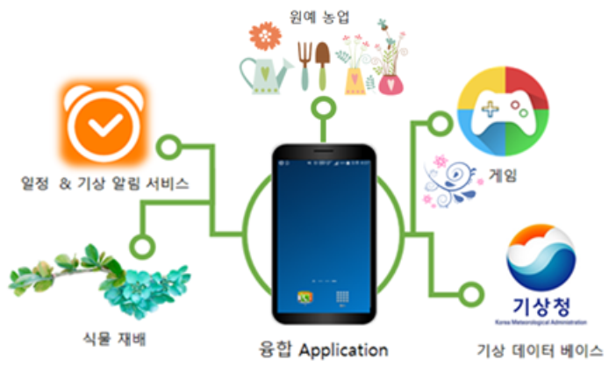
Introduction
Introduction
Structure
기능 및 UI
한계점 및 향후 계획
Demo

Slide 4
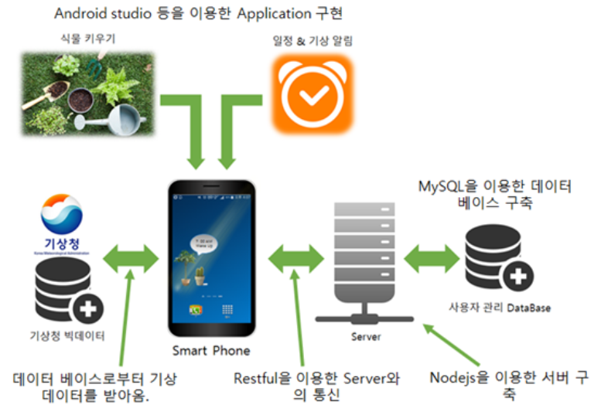
Structure(1/2)
Gaia(Gardening In App)
Introduction
Structure
기능 및 UI
한계점 및 향후 계획
Demo
4

Slide 5
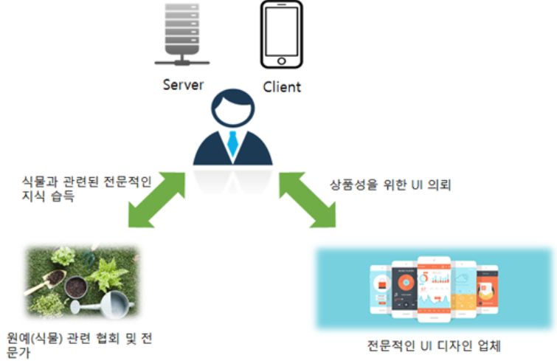
Structure(2/2)
Gaia(Gardening In App)
Introduction
Structure
기능 및 UI
한계점 및 향후 계획
Demo
5

Slide 6
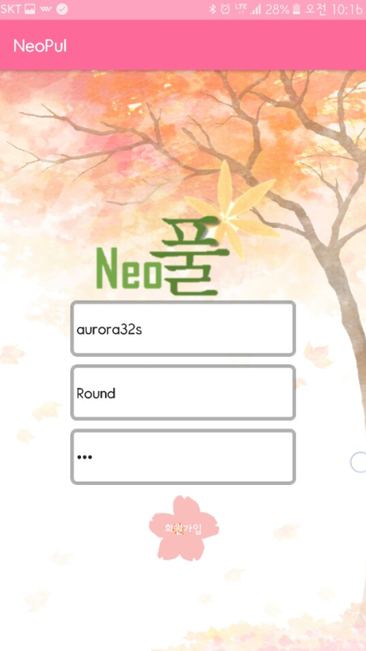
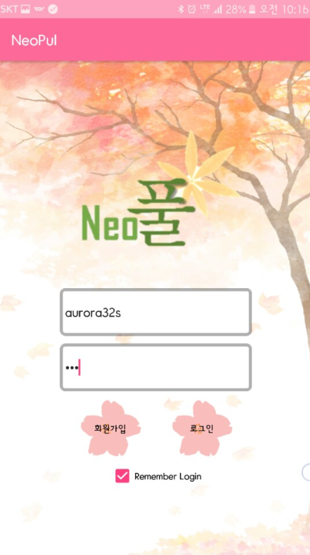
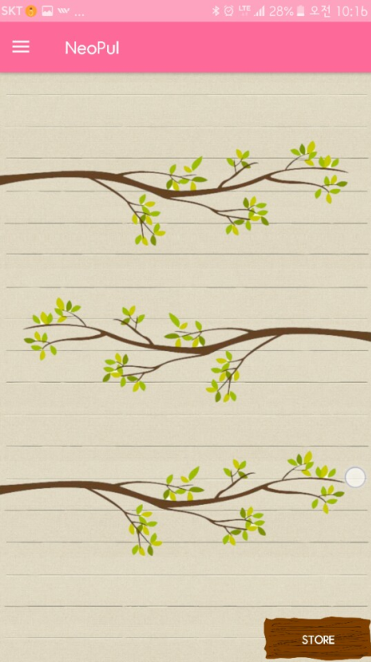
기능 및 UI(1/ 5)
Gaia(Gardening In App)
Introduction
Structure
기능 및 UI
한계점 및 향후 계획
Demo
Sign Up
Login
Main Page
6

Slide 7
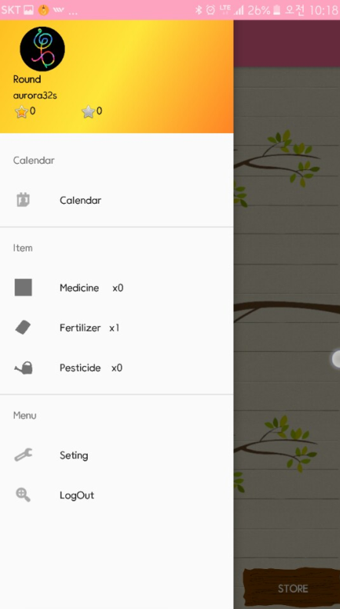
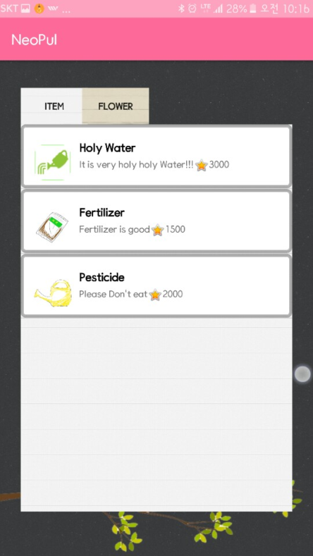
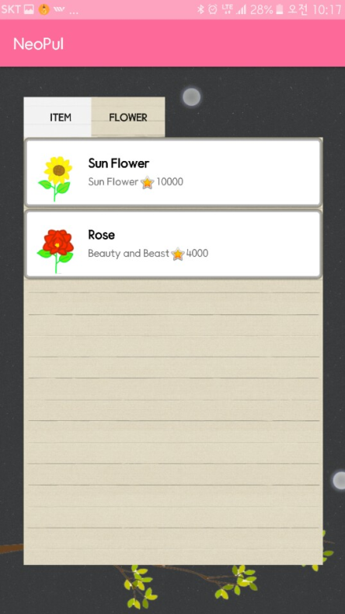
기능 및 UI(2/ 5)
Gaia(Gardening In App)
Introduction
Structure
기능 및 UI
한계점 및 향후 계획
Demo
사용자 정보
아이템 구입
꽃 구입
7

Slide 8
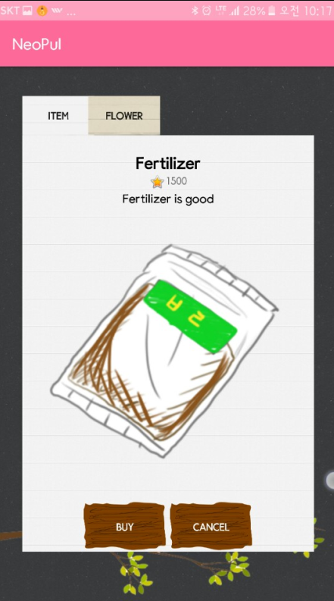
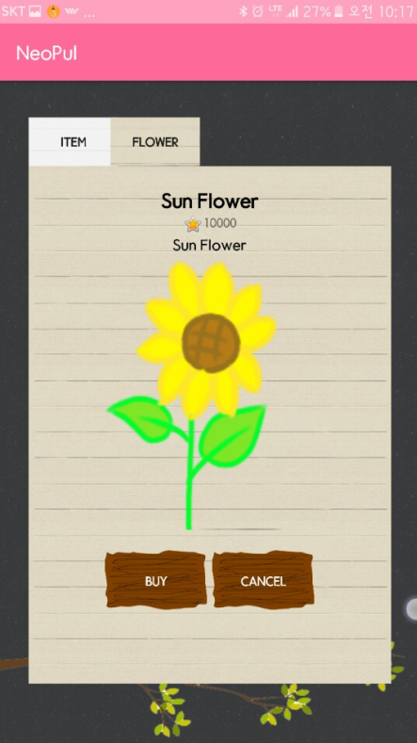
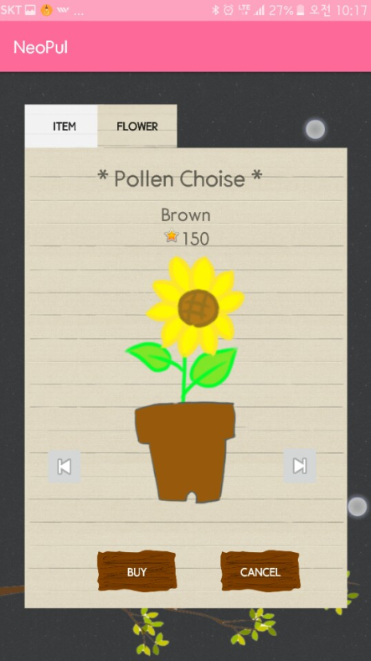
기능 및 UI(3/ 5)
Gaia(Gardening In App)
Introduction
Structure
기능 및 UI
한계점 및 향후 계획
Demo
아이템 구입 확정
꽃 구입 확정
화분 구입
8

Slide 9
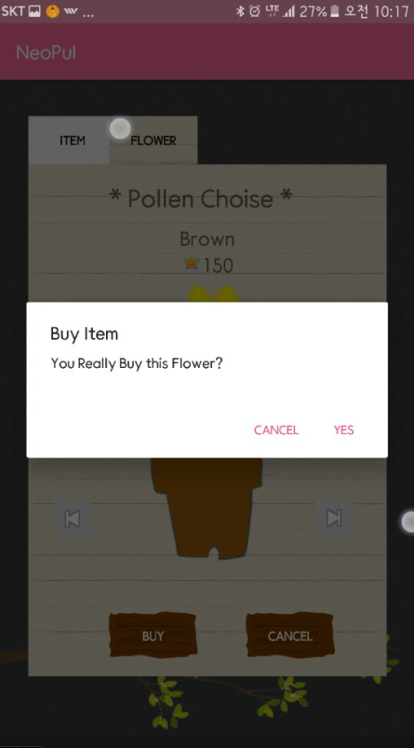
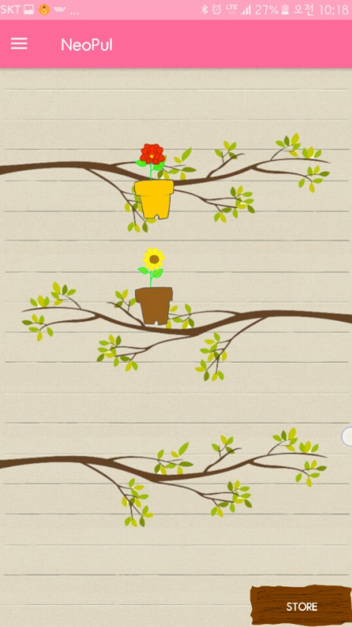
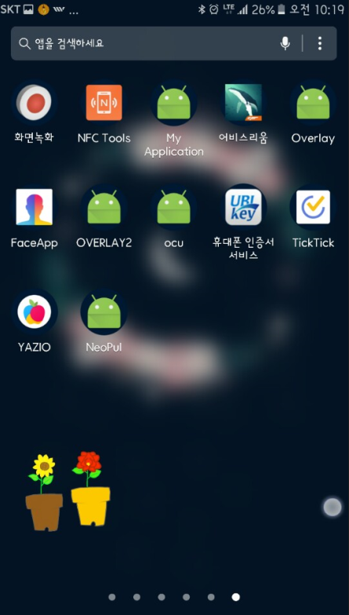
기능 및 UI(4/ 5)
Gaia(Gardening In App)
Introduction
Structure
기능 및 UI
한계점 및 향후 계획
Demo
식물 구입 확정
메인 화면
App 외부 화면
9

Slide 10
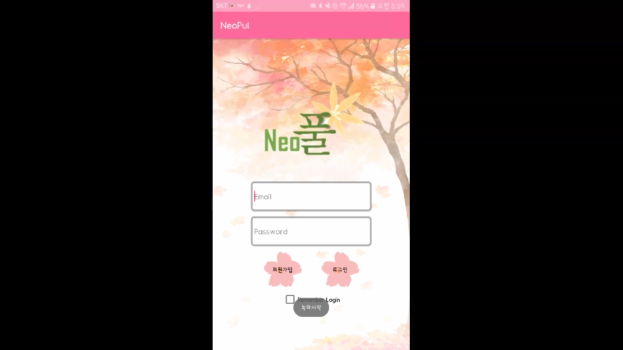
기능 및 UI(5/ 5)
Gaia(Gardening In App)
Introduction
Structure
기능 및 UI
한계점 및 향후 계획
Demo
10

Slide 11
한계점 및 향후 계획
Gaia(Gardening In App)
기상청 빅데이터를 통한 현재 기상기후 연동
내부 및 외부 사용자 관리 기능 구현
전문 UI 업체에 의뢰한 UI로 대체
식물에 대한 세부적인 조사 후 DB 설계 Update
Introduction
Structure
기능 및 UI
한계점 및 향후 계획
Demo
11

Slide 12
Demo

Slide 13




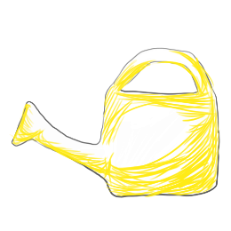
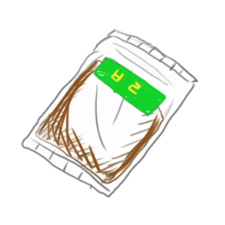







이미지 출처(1/4)
Gaia(Gardening In App)
자체 제작
Introduction
Structure
기능 및 UI
한계점 및 향후 계획
Demo
13

Slide 14




이미지 출처(2/4)
Gaia(Gardening In App)
삼성 S노트 어플리케이션에서 지정 할 수 있는 배경 이미지
Introduction
Structure
기능 및 UI
한계점 및 향후 계획
Demo
14

Slide 15


이미지 출처(3/4)
Gaia(Gardening In App)
웹 사이트 검색
Introduction
Structure
http://www.freeiconspng.com/images/wood-sign-png
기능 및 UI
한계점 및 향후 계획
Demo
https://pixabay.com/ko/%EA%BD%83-%EB%B2%9A%EA%BD%83-%EC%82%AC%
EC%BF%A0%EB%9D%BC-%EA%B7%B8%EB%A6%B0-%ED%95%84%EA%B8%B0-1231678/
15

Slide 16







이미지 출처(4/4)
Gaia(Gardening In App)
웹 사이트 검색
Introduction
http://grancael.com/bbs/item_show.php
Structure
기능 및 UI
http://jot101.com/categories/
한계점 및 향후 계획
http://coral924.s1.mallstory.com/
Demo
https://pixabay.com/ko/%EA%B0%80%EC%9C%84-%EA%B0%80%EC%A0%
95-%EC%82%AC%EB%AC%B4%EC%8B%A4-%EC%A0%88%EB%8B%A8-147115/
https://pixabay.com/ko/%EC%B0%B8%EA%B3%A0-
natti-%EC%9D%8C%EC%95%85-349441/
https://ko.wikipedia.org/wiki/%ED%8C%8C%EC%9D%BC:Leaf_icon_15.svg
16

Slide 17
참고
Gaia(Gardening In App)
Github - https://github.com/Mintsushi/reGaia
Overlay Screen 오픈 소스
- https://gist.github.com/bjoernQ/6975256
Introduction
Structure
기능 및 UI
한계점 및 향후 계획
Demo
17

Slide 18
Q & A

Slide 19
Thanks

